Slide 1
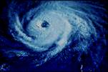
15-7 不确定关系

Slide 2

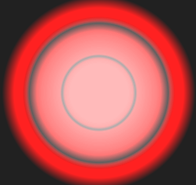







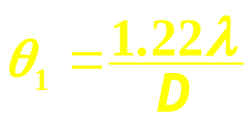
一、圆孔Fraunhofer衍射
Airy斑
半角宽度：
Airy 斑
线 宽 度：

Slide 3






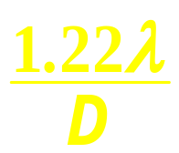

二、光学仪器的分辨本领
Rayleigh判据：
时，恰可分辨！

Slide 4
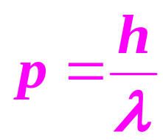




以电子束的单缝衍射为例。
设：电子入射前，其物质波波长为 ，则
缝宽 a↓ θ ₁↑
即：电子在通过狭缝
前的空间位置被限制
得越小，其之后的运
动方向也越无法准确
确定，但大部分电子
落在衍射区域的中央主极大内。
⁻
⁻

Slide 5
在中央明纹内，电子在 x 方向上的动量变动范围：
考虑到其他衍射级次：
⁻
⁻

Slide 6
到达屏上的电子在衍射前的位置范围：Δx = a , 则：
考虑到其他衍射级次：
⁻
⁻

Slide 7
到达屏上的电子在衍射前的位置范围：Δx = a , 则：
Δx：x方向位置不确定量
⁻
⁻
Δp_{x}: x方向动量不确定量
即：沿x方向粒子的坐标和
动量不可能同时准确测量。

Slide 8

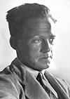

( 不确定关系 )
一般情况下：
( 海森伯测不准关系 )
海森伯(W.K.Heisenberg，1901-1976)德国理论物理学家，为量子力学的创立做出了贡献，1927年提出了不确定关系。1932年获诺贝尔物理学奖。
W.K.Heisenberg
www.nobel.se/physics

Slide 9




例 子弹: 0.01kg，口径0.5cm，估算子弹的横向速度。
解
取等号估算：
该不确定量与子弹的线速度相比可忽略。

Slide 10
例 电视机显像管中电子加速电压为9kv，电子枪口径
为0.1mm，求从电子枪射出后电子的横向速度。
解
从电子枪射出的电子的动能：
对电视机图象没什么影响。

Slide 11
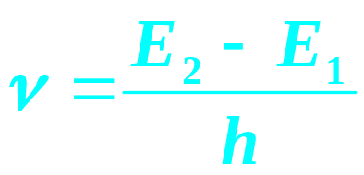

能量不确定关系：
例 设原子某激发态的平均寿命τ～10^{－8}s，求能级的
不确定量。
解
原子光谱:
即 原子的能级总是有一定的宽度，原子光谱谱线也
必有一定的宽度，自然界没有绝对纯的单色光！

Slide 12
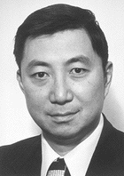
J粒子发现
1974年，美籍华人丁肇中与另一组科学家，在美国布鲁克海文国家实验室和斯坦福大学高能加速器上发现静质量很大的新粒子，称作 J 粒子，1976年诺贝尔物理学奖。
丁肇中
J粒子在短时间内很快衰变为更小的粒子，能量不确定度为 0.063MeV，用能量不确定关系估计寿命：

Slide 13

☻对于宏观物体，常数h是个极小的量，其数量级为
10⁻³⁴，因此
表明宏观物体的空间坐标和动量可同时精确测量。
☻对微观物理量不能同时精确测量这种局限性是由物
质的本性决定的，是粒子波粒二象性的必然结果，
与测量的方法、测量仪器的精度无关。
☻不确定关系一般只用于数量级的估计。

